Slide 1

Optimiser son discours et susciter très vite l’intérêt de ses interlocuteurs grâce au
PITCH

Slide 2
Sommaire
P
Comme Plaire
I
Comme Informer
T
Comme Teasing
C
Comme Conclure
H
Comme Hiérarchiser

Slide 3
Soigner sa communication
En maîtrisant les fondamentaux…
01
02
03
Les bons mots
La bonne voix
La bonne apparence

Slide 4

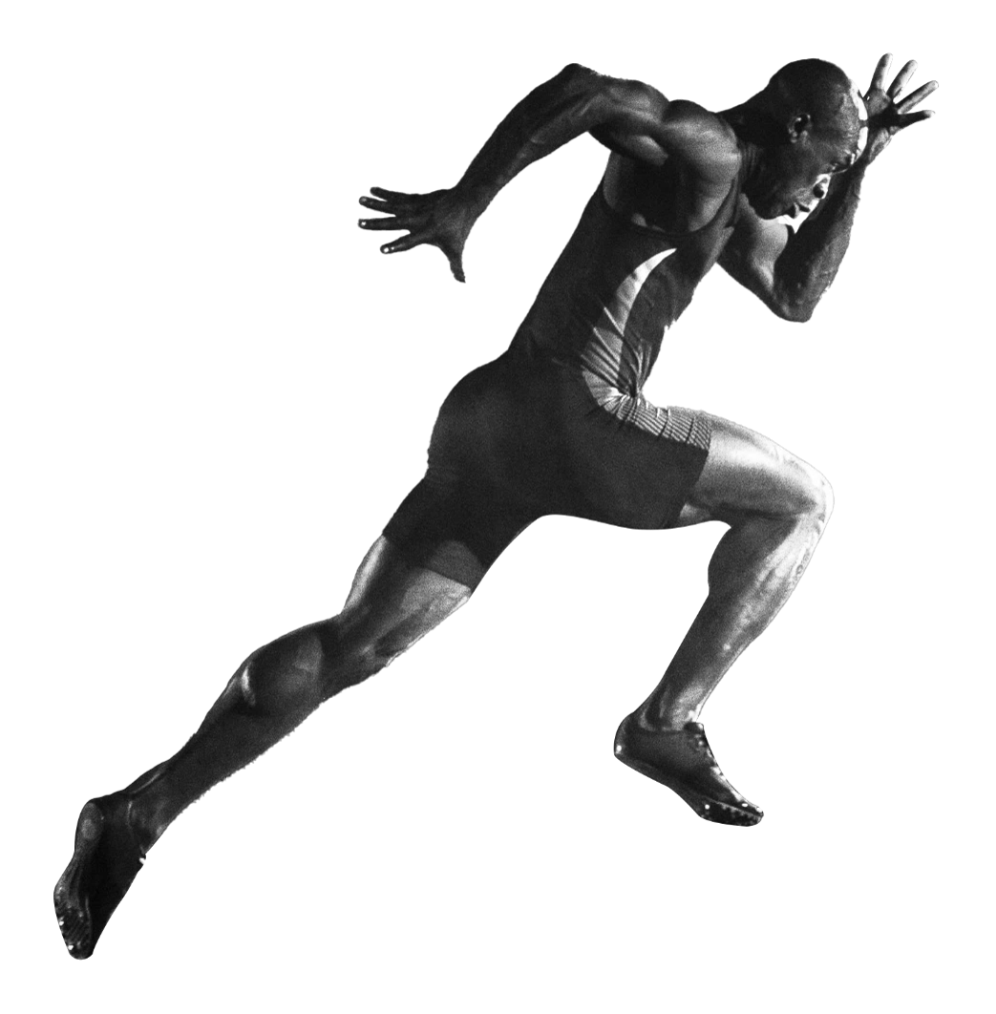
Sexy Punchy
Concis
Différenciant
Impactant
Valorisant
01

Slide 5
Le maximum d’impact en 1 minute !
Mon interlocuteur
Ma valeur ajoutée
Mes engagements
Moi
Action
Accroche
Contexte
Histoire
Enjeux
Solution
Résolution
Réponse
Bénéfices
Pourquoi moi ?
A vos agendas !

Slide 6

Une ACCROCHE en béton armé
Attirer l’attention
Les mots clés qui font mouche
Créer la différence

Slide 7

Les Bénéfices de mon offre
Pourquoi moi ?
Forces de mes concurrents
Leurs faiblesses et mes différences

Slide 8


A vous de jouer !
02

Slide 9



Attention pas que les mots !

Slide 10
Le silence est d’or… la parole aussi !
01
02
03
Clarté et concision
Pas de jargon
Des métaphores

Slide 11
Vous êtes votre Ambassadeur
01
02
03
Apparence
Charisme
Adaptabilité

Slide 12
…Et même à distance !
01
02
03
Environnement
Caméra
Dynamisme

Slide 13
Faites vibrer l’auditoire avec votre voix
01
02
03
Choisir des mots clés
Les mettre en relief
Entrainement

Slide 14


A vous de jouer !
03

Slide 15
La clef : le mental
01
02
03
Croire en son offre
Lui donner du sens
Visualiser le succès

Slide 16
Multiplier les expériences pour progresser
01
02
03
Entrainement
Pitch par cible
Un max d’évènements

Slide 17
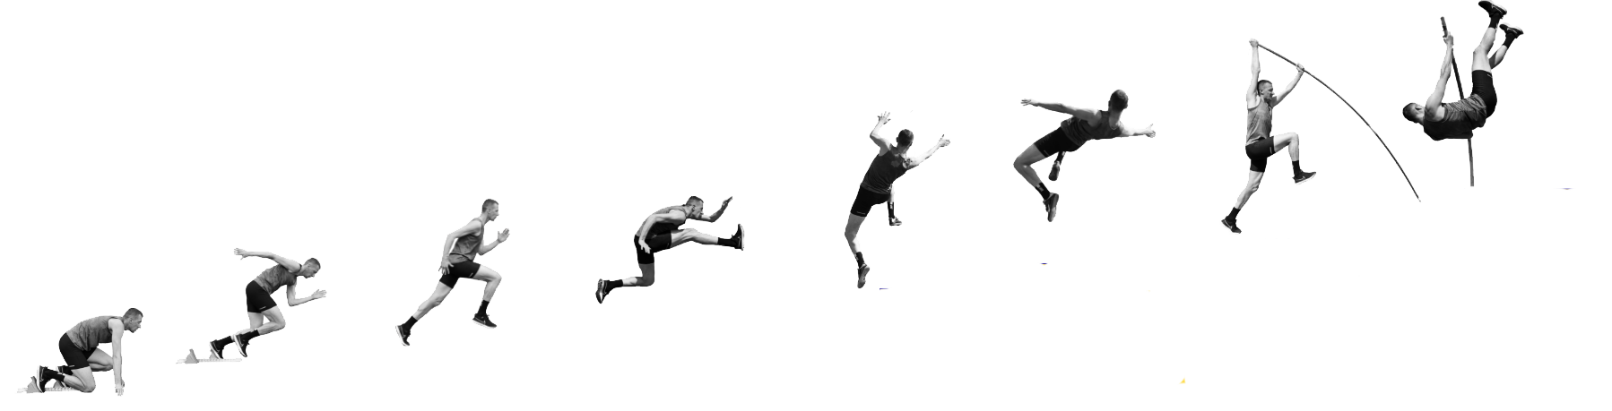











Offre Vente Conseil
Valeur de l’offre et posture
Découverte
Argumentation, objections et closing
Vente
comportementale
Prospection (Option IA)
Négociation
Commercial.e
Responsable
Proposition commerciale
et soutenance
Vente complexe
Plan de
compte
Relation partenariale

Slide 18

Les +
01
Evaluation de vos compétences commerciales
02
Identification de vos axes d’amélioration
03
Démarrage quand vous le souhaitez et à votre rythme

Slide 19



Des questions ?
Contactez-nous !
i.rigeade@booster-academy.com
Te l : 06.59 73 77 80
Web site: https://www.booster-academy.fr/

